Slide 1
ANÁLISE E ESPECIFICAÇÃO DE REQUISITOS DE UM SOFTWARE PARA GESTÃO DE REBANHOS

Slide 2
Introdução
Exigência no mercado econômico nas diversas áreas de produção;
Necessidade de intensas mudanças de adaptação para o novo cenário mundial;
Uso de aplicativos se faz cada vez mais primordial;
Programas e aplicativos que sejam facilitadores e personalizáveis aos anseios de seus usuários.

Slide 3
Introdução
Receio na utilização de softwares nas propriedades rurais;
Utilização de softwares no setor de gado é de extrema importância para o mercado atual.
Objetivo deste trabalho é analisar os requisitos e especificações necessários que um software deve possuir para atender o setor de pecuária bovina.

Slide 4
Definição de Software e Sistema
Software;
Sistema.

Slide 5
Análise e Especificação de Requisitos de um Software
A análise e as especificações de requisitos de um software envolvem atividades que irão traçar o objetivo do sistema e todas as restrições associadas a ele;
Análise;
Especificação.

Slide 6
Requisitos de Sistemas de Software
Segundo Ian Sommerville (2007), os requisitos de um sistema são descrições dos serviços fornecidos pelo sistema e as suas restrições operacionais.;
Requisito de software é uma capacidade que o sistema deve apresentar. Segundo Dorfman e Thayer (1990) é uma capacidade de software que o usuário precisa a fim de resolver um problema e atingir seus objetivos.

Slide 7
Classificação dos Requisitos de Sistema de Software
Os requisitos do sistema de software classificam-se em dois tipos, são eles: requisitos funcionais (RF) e requisitos não funcionais (RNF);
Requisitos funcionais;
Requisitos não funcionais.

Slide 8
Gestão de Regras de Negócio
Implantar o modelo de Gestão de Regras de Negócio;
Melhoria da gestão do conhecimento.

Slide 9
Sistemas de Informação na Bovinocultura de Corte
Sistemas informatizadas são necessários nos empreendimentos rurais;
O SI como ferramenta para monitoramento de rebanhos bovinos.
Softwares geram controle total do negócio.

Slide 10
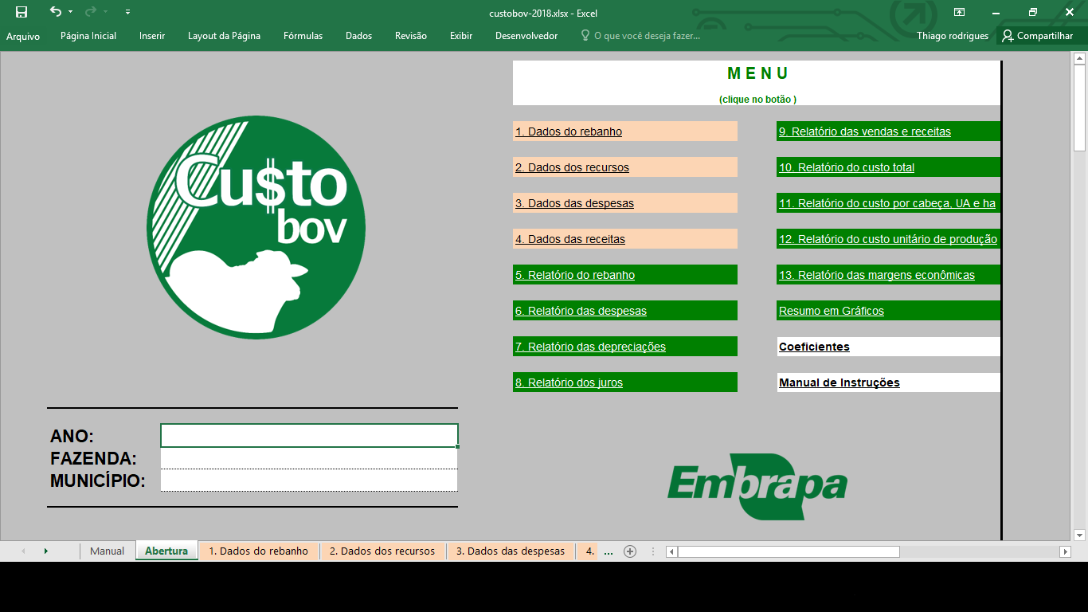
Materiais e Métodos
Menu da planilha Custobov
Figura 1- Tela inicial da planilha Custobov, Fonte: Embrapa (2017)

Slide 11
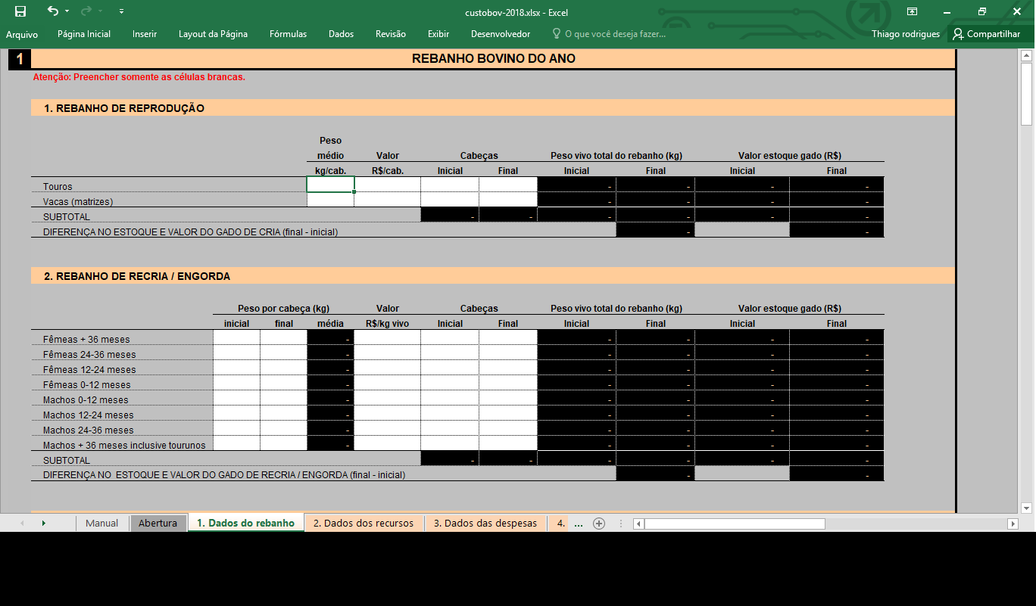
Materiais e Métodos
Planilhas Custobov
Figura 2- Visão geral do rebanho, Fonte: Embrapa (2017)

Slide 12
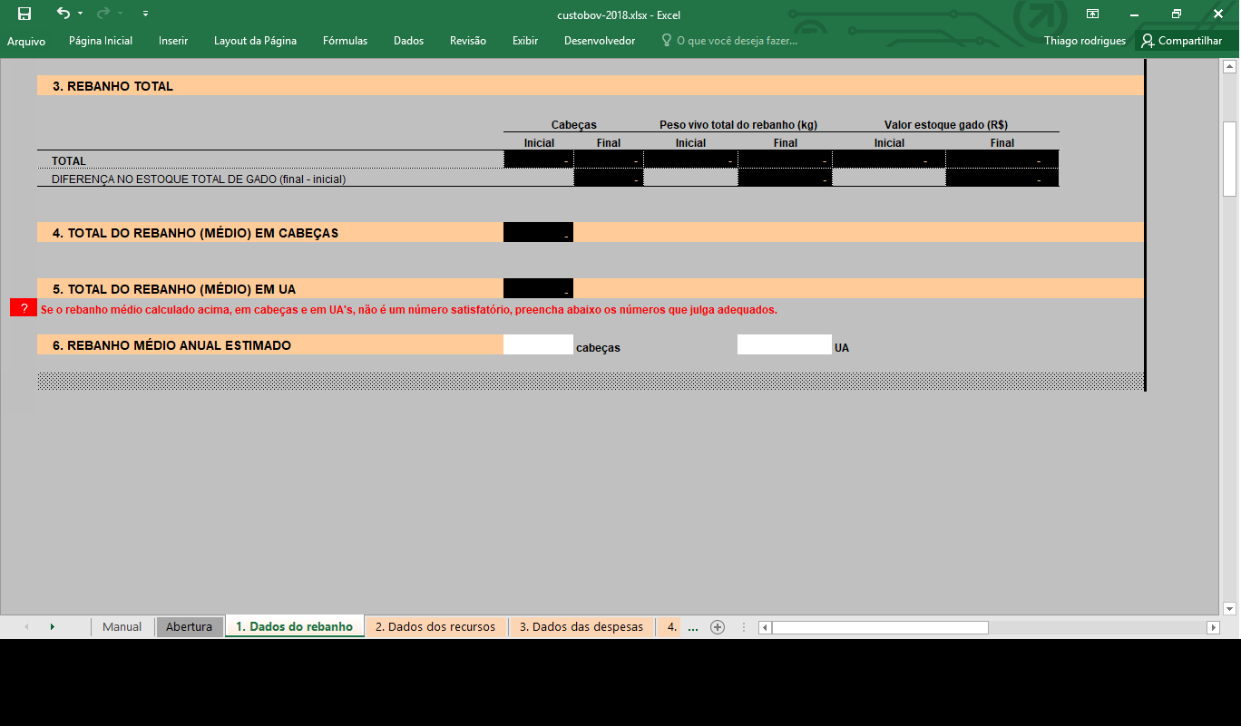
Materiais e Métodos
Planilhas Custobov
Figura 3- Visão geral do rebanho (continuação), Fonte: Embrapa (2017)

Slide 13
Resultados e Discussões
Engenharia de Requisitos para analisar, documentar e verificar;
Análise e a coleta dos requisitos são uma das atividas mais importantes;
Etapa de verificação;
Entrevista junto aos professionais da área.

Slide 14
Conclusão
Para um rebanho ser bem administrado é necessário conhecimento dos fatos da propriedade;
Sistemas de informação tornaram-se ferramenta vital no setor;
Necessidade de desenvolvimento de sistemas para tomada de decisões no setor.

